Slide 1



Slide 2



Cùng xem video nhé!

Slide 3






Kể cho bạn nghe một kỉ niệm với người thân mà em nhớ nhất. Nêu cảm nghĩ của em khi nhớ về kỉ niệm ấy.

Slide 4






Slide 5






Slide 6

Tuổi thơ chở đầy cổ tích
Dòng sông lời mẹ ngọt ngào
Đưa con đi cùng đất nước
Chòng chành nhịp võng ca dao.
Mẹ ơi, trong lời mẹ hát
Có cả cuộc đời hiện ra
Lời ru chắp con đôi cánh
Lớn rồi con sẽ bay xa.
(Trương Nam Hương)
Con gặp trong lời mẹ hát
Cánh cò trắng, dải đồng xanh
Con yêu màu vàng hoa mướp
“Con gà cục tác lá chanh".
Thời gian chạy qua tóc mẹ
Một màu trắng đến nôn nao
Lưng mẹ cứ còng dần xuống
Cho con ngày một thêm cao.

Slide 7

1
Tuổi thơ chở đầy cổ tích
Dòng sông lời mẹ ngọt ngào
Đưa con đi cùng đất nước
Chòng chành nhịp võng ca dao.
4
Mẹ ơi, trong lời mẹ hát
Có cả cuộc đời hiện ra
Lời ru chắp con đôi cánh
Lớn rồi con sẽ bay xa.
(Trương Nam Hương)
2
Con gặp trong lời mẹ hát
Cánh cò trắng, dải đồng xanh
Con yêu màu vàng hoa mướp
“Con gà cục tác lá chanh".
3
Thời gian chạy qua tóc mẹ
Một màu trắng đến nôn nao
Lưng mẹ cứ còng dần xuống
Cho con ngày một thêm cao.

Slide 8
Nội dung chính:
Tuổi thơ gắn với câu chuyện cổ tích mẹ kể, những câu ca dao mẹ ru.
Tuổi thơ chở đầy cổ tích
Dòng sông lời mẹ ngọt ngào
Đưa con đi cùng đất nước
Chòng chành nhịp võng ca dao.
1

Slide 9
Nội dung chính:
Những hình ảnh thân thương hiện lên trong lời mẹ hát.
Con gặp trong lời mẹ hát
Cánh cò trắng, dải đồng xanh
Con yêu màu vàng hoa mướp
“Con gà cục tác lá chanh".
2

Slide 10
Nội dung chính:
Sự vất vả, hi sinh thầm lặng của mẹ đã giúp con khôn lớn.
Thời gian chạy qua tóc mẹ
Một màu trắng đến nôn nao
Lưng mẹ cứ còng dần xuống
Cho con ngày một thêm cao.
3

Slide 11
Nội dung chính:
Lời hát của mẹ giúp con hiểu thêm cuộc đời, giúp con có thêm động lực để thực hiện những ước mơ.
Mẹ ơi, trong lời mẹ hát
Có cả cuộc đời hiện ra
Lời ru chắp con đôi cánh
Lớn rồi con sẽ bay xa.
4

Slide 12


chòng chàng
nôn nao

Slide 13

Ngắt giọng các câu thơ:
Con gặp/ trong lời mẹ hát
Cánh cò trắng,/ dải đồng xanh
Con yêu/ màu vàng hoa mướp
Con gà/ cục tác lá chanh

Slide 14

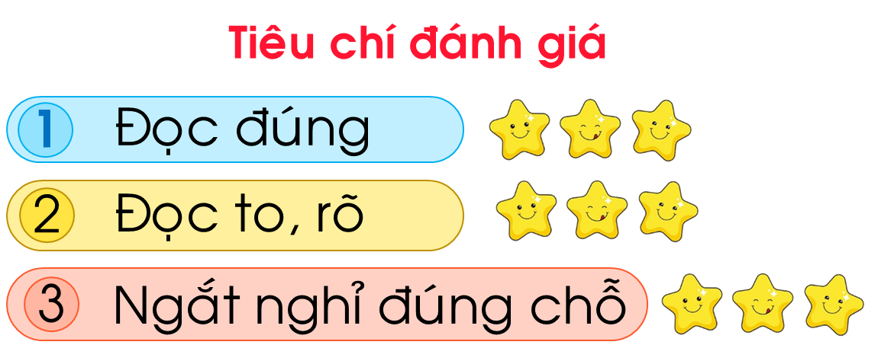



Luyện đọc nhóm
Yêu cầu
Phân công đọc theo đoạn
Tất cả thành viên đều đọc
Giải nghĩa từ cùng nhau

Slide 15

Luyện đọc toàn bài
Tiêu chí đánh giá
1
Đọc đúng
2
Đọc to, rõ
3
Ngắt nghỉ đúng chỗ
4
Giọng đọc và nhấn giọng phù hợp

Slide 16







Slide 17


GIÚP MẸ
DỌN NHÀ
GIÚP MẸ
DỌN NHÀ

Slide 18









Notes:
GV mời HS nhận xét căn phòng: đồ chơi vứt bề bộn giữa nha.
Dẫn dắt: chúng ta cùng dọn dẹp phòng khách bằng cách trả lời tốt các thử thách để đồ chơi vào giỏ

Slide 19
Khổ thơ nào cho thấy ngay từ thuở ấu thơ, bạn nhỏ đã được nghe mẹ kể chuyện cổ tích, hát ru những bài ca dao?
Tuổi thơ chở đầy cổ tích
Dòng sông lời mẹ ngọt ngào
Đưa con đi cùng đất nước
Chòng chành nhịp võng ca dao.

Slide 20

Tìm những hình ảnh đẹp, gần gũi được gợi ra từ lời hát ru của mẹ.
Con gặp trong lời mẹ hát
Cánh cò trắng, dải đồng xanh
Con yêu màu vàng hoa mướp
“Con gà cục tác lá chanh".

Slide 21
Qua cảm nhận của bạn nhỏ về mẹ (ở khổ thơ thứ 3), em thấy bạn nhỏ là người như thế nào?
Qua cảm nhận của bạn nhỏ về mẹ (mẹ vất vả, hi sinh vì con). Em thấy bạn nhỏ là người rất yêu thương mẹ, hiểu mẹ quan tâm đến mẹ, rất tình cảm, hiểu công ơn của mẹ, có lòng biết ơn, biết suy nghĩ và rất tinh tế.

Slide 22
4
Dựa theo nội dung khổ thơ thứ tư, đóng vai bạn nhỏ để nói lời tâm sự với mẹ.
Ví dụ: Mẹ ơi, từ lời ru của mẹ, con đã hiểu thêm về cuộc đời của mẹ./ Mẹ ơi, lời ru của mẹ đã chắp cánh ước mơ cho con./ Mẹ ơi, lời ru của mẹ đã giúp con tiến bộ lên nhiều. Con cảm ơn mẹ, mẹ đã là người nuôi con khôn lớn. Con hứa với mẹ lớn lên, con sẽ là một người có ích,…

Slide 23
5
Theo em, bài thơ Trong lời mẹ hát muốn nói về điều gì? Chọn câu trả lời dưới đây hoặc nêu ý kiến của em.
A. Những kỉ niệm thân thương thời thơ ấu.
B. Lòng biết ơn đối với cha mẹ.
C. Vẻ đẹp và ý nghĩa của những bài hát ru.

Slide 24
Cảm ơn các bạn đã giúp tớ dọn dẹp phòng sạch nhé!

Slide 25


Nội dung bài thơ:
Bài thơ nói lên lòng biết ơn của người con trước công lao nuôi nấng, dạy dỗ của người mẹ.

Slide 26


Học thuộc lòng 3 khổ thơ cuối

Slide 27

Siêu trí nhớ trổ tài
Con gặp trong lời mẹ hát
Cánh cò trắng, dải đồng xanh
Con yêu màu vàng hoa mướp
“Con gà cục tác lá chanh".

Slide 28
Siêu trí nhớ trổ tài
Thời gian chạy qua tóc mẹ
Một màu trắng đến nôn nao
Lưng mẹ cứ còng dần xuống
Cho con ngày một thêm cao.

Slide 29
Siêu trí nhớ trổ tài
Mẹ ơi, trong lời mẹ hát
Có cả cuộc đời hiện ra
Lời ru chắp con đôi cánh
Lớn rồi con sẽ bay xa.

Slide 30


Slide 31


Đọc diễn cảm toàn bài, nhấn giọng ở những từ ngữ thể hiện tình cảm, cảm xúc của bạn nhỏ đối với người mẹ của mình.

Slide 32


Slide 33
4. LUYỆN TẬP

Slide 34
1. Tìm những hình ảnh nhân hoá trong bài thơ Trong lời mẹ hát.
Tuổi thơ chở đầy cổ tích
Dòng sông lời mẹ ngọt ngào
Đưa con đi cùng đất nước
Chòng chành nhịp võng ca dao.
Thời gian chạy qua tóc mẹ
Một màu trắng đến nôn nao
Lưng mẹ cứ còng dần xuống
Cho con ngày một thêm cao.
Con gặp trong lời mẹ hát
Cánh cò trắng, dải đồng xanh
Con yêu màu vàng hoa mướp
“Con gà cục tác lá chanh".
Mẹ ơi, trong lời mẹ hát
Có cả cuộc đời hiện ra
Lời ru chắp con đôi cánh
Lớn rồi con sẽ bay xa.
(Trương Nam Hương)

Slide 35
2. Viết 2 – 3 cầu về những việc mẹ đã làm cho em trong đó có trạng ngữ chỉ thời gian hoặc nơi chốn.
Trong nhà, mẹ là người tuyệt vời nhất. Mẹ thường dậy rất sớm nấu bữa sáng cho cả gia đình. Tuần trước, mẹ đã nấu một món chè cho em ăn thật ngon

Slide 36


